Slide 1
Введение в Java Enterprise Edition
© Составление, Гаврилов А.В., 2016
Лекция 19
УНЦ «Инфоком»
Самара
2018

Slide 2
План лекции
Системы уровня предприятия
Принципы и архитектура JavaEE
Элементы систем уровня предприятия
Структура приложений
Серверы приложений и их конфигурирование

Slide 3
Программное обеспечение уровня предприятия
ПО уровня предприятия (Enterprise Software) – ПО, предназначенное для решения задач уровня предприятия
Обеспечивает работу и сопровождает бизнес-процессы предприятия с целью увеличения качества и эффективности работы предприятия в целом

Slide 4
Программные системы уровня предприятия
Основные характеристики
Производительность
Масштабируемость
Надежность
Современные приложения уровня предприятия
являются распределенными
подразумевают работу с базой данных

Slide 5
До «нашей эры»
Основное средство разработки – JDK и дополнительные пакеты
Продукты независимых производителей (например, CORBA)
API различных производителей, ориентированные на создание систем уровня предприятия

Slide 6
Java Enterprise Edition
Платформа для создания систем предприятия
Представлена Sun Microsystems в июне 1999 г. под названием Java 2 Platform Enterprise Edition (J2EE)
Приложения, входящие в систему, в общем случае должны работать в разнородной среде, обеспечиваемой продуктами разных производителей

Slide 7
Состав JavaEE
Спецификация Определяет набор требований к реализации J2EE
Программная модель В виде руководства разработчика, объясняет порядок использования различных средств
Платформа JavaEE Набор интегрированных API и инструментов разработки
Реализация сервисных средств
Тест на совместимость

Slide 8
Версии JavaEE
J2EE 1.2 J2SE 1.2, EJB 1.1, Servlet 2.2, JSP 1.1, …
J2EE 1.3 J2SE 1.3, EJB 2.0, Servlet 2.3, JSP 1.2, …
J2EE 1.4 J2SE 1.4, EJB 2.1, Servlet 2.4, JSP 2.0, …
JavaEE 5 JavaSE 1.5, EJB 3.0, Servlet 2.5, JSP 2.1, JSF 1.2, JAXB 2.0, Java Persistence 1.0, …
JavaEE 6 JavaSE 1.6, EJB 3.1, Servlet 3.0, JSP 2.2, JSF 2.0, JAXB 2.2, Java Persistence 2.0, …

Slide 9
Реализации JavaEE
Платформа и сервисные средства могут быть реализованы сторонними производителями
Реализация должна гарантировать работу компонентов, если они созданы в соответствии со спецификацией и программной моделью
Реализация может обладать специфическими особенностями
Реализация играет роль промежуточного ПО (Middleware), в котором выполняются программные модули

Slide 10
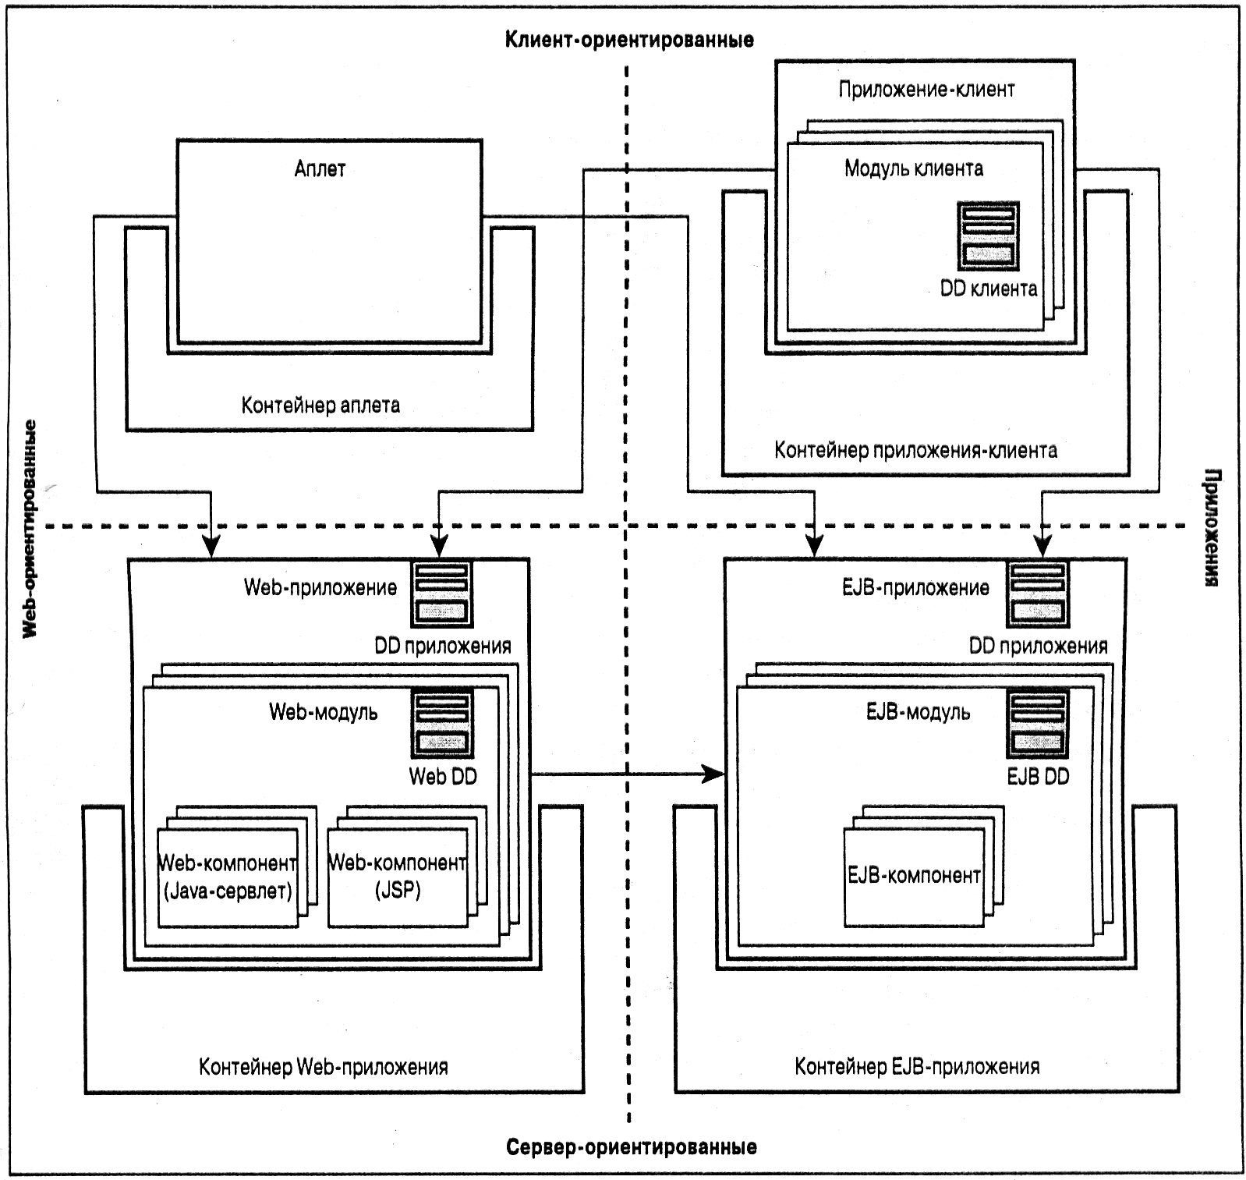
Компоненты и контейнеры JavaEE

Slide 11
Средства, доступные из контейнера
Платформа JavaSE
Java Enterprise API
Реализации Java Enterprise API
Служба развертывания (доставки)
Средства управления

Slide 12
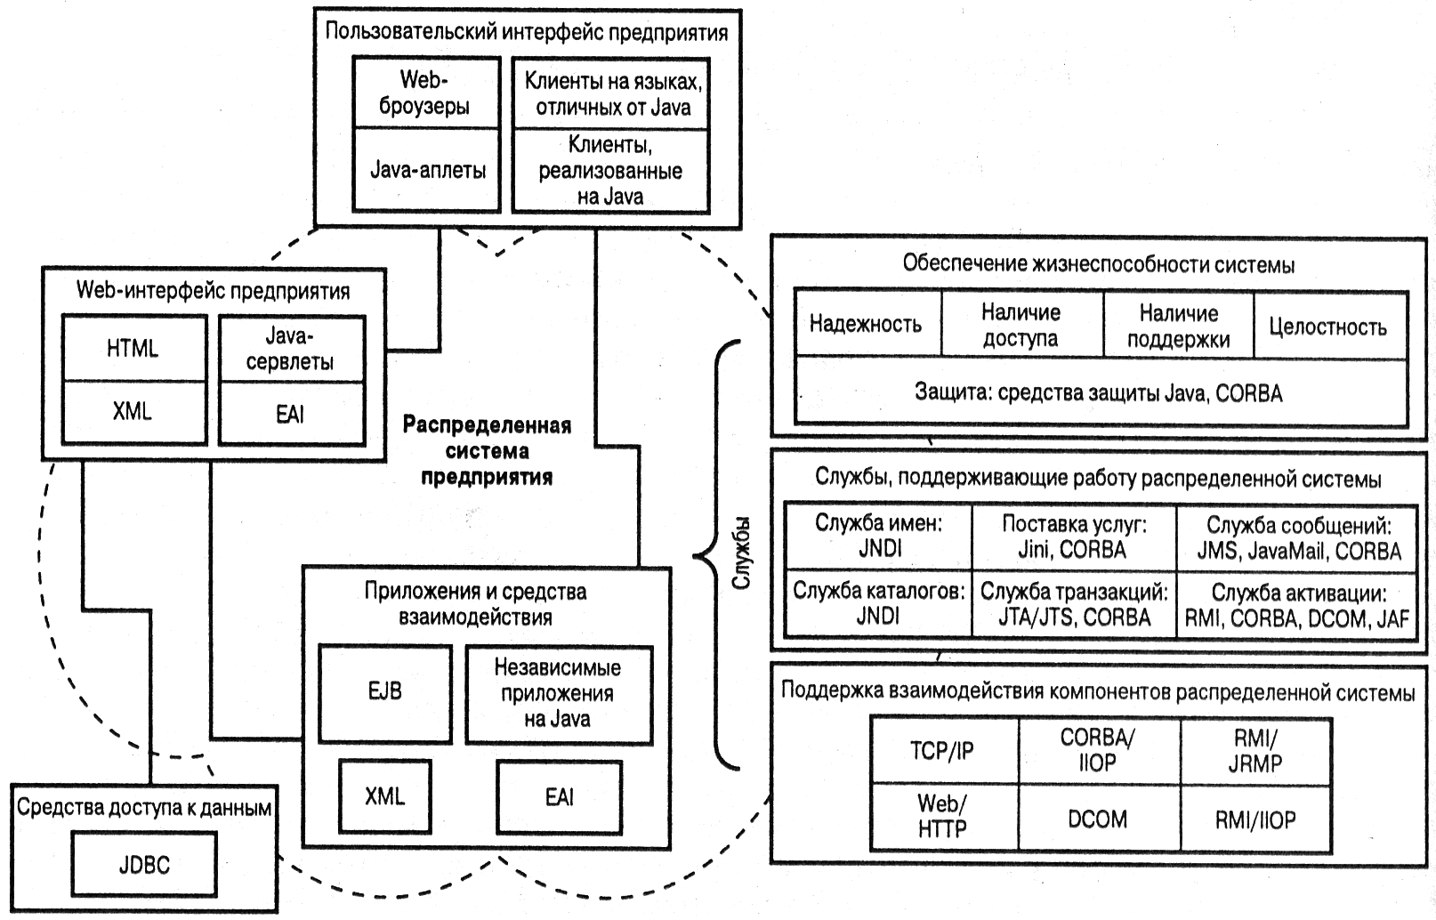
Архитектура системы уровня предприятия

Slide 13
Пользовательские интерфейсы
Java-апплеты и Java-приложения, выполняющиеся на персональных компьютерах и рабочих станциях
Традиционные приложения, предназначенные для просмотра содержимого WEB
Клиенты, взаимодействующие с компонентами на сервере с помощью технологий распределенных коммуникаций

Slide 14
Средства доступа к данным предприятия
Основой является JDBC API
Применение на Web-слое JavaEE
Применение в Entity Beans, Entity Persistence
Применение в независимых приложениях, выполняемых вне JavaEE

Slide 15
Средства распределенных вычислений
Технологии RMI, CORBA, TCP/IP
На серверной стороне Web-сервер, сервер приложений, независимые приложения
На клиентской стороне Средства предоставления интерфейсов пользователям

Slide 16
Службы распределенных систем
Служба имен Поиск именованных объектов в сети
Служба каталогов Дополнительные возможности поиска
Служба сообщений Асинхронное взаимодействие в сети
Служба активации Активация объектов по запросу клиента
Служба транзакций Выполнение взаимозависимых операций над распределенными ресурсами

Slide 17
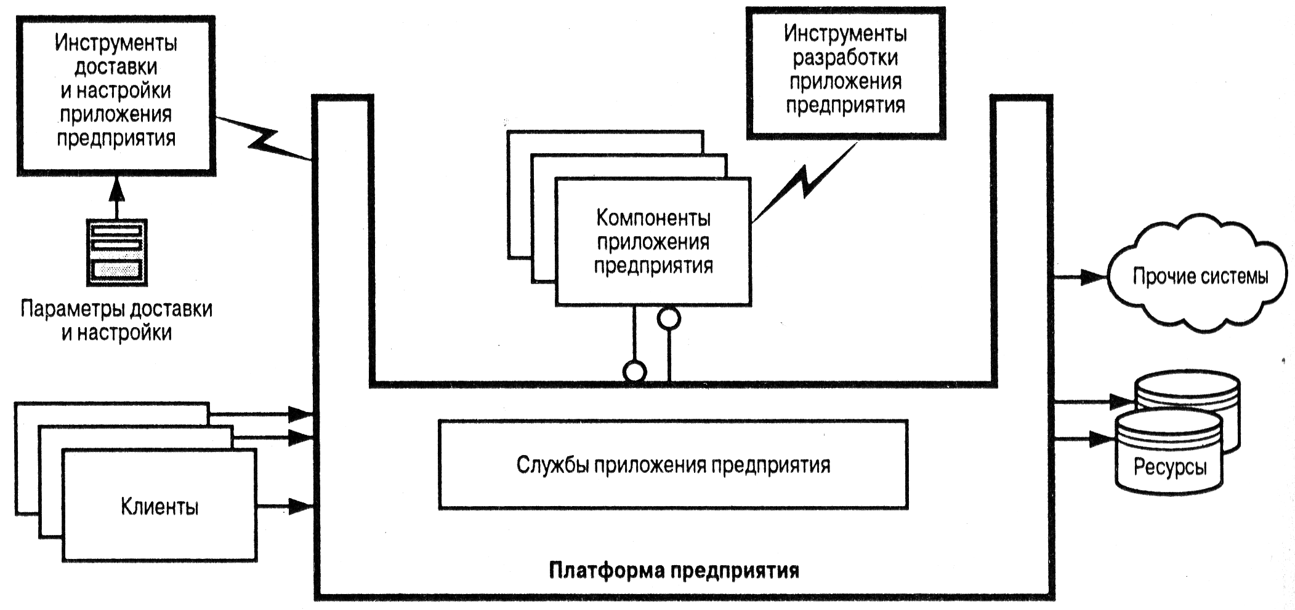
Архитектура прикладной среды предприятия

Slide 18
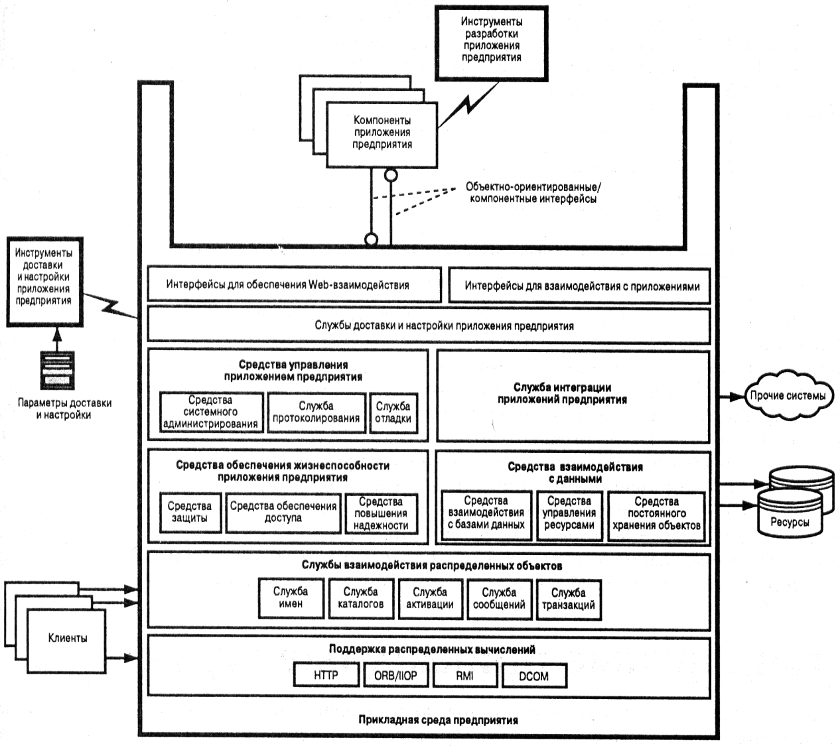
Базовая архитектура сервера приложений

Slide 19
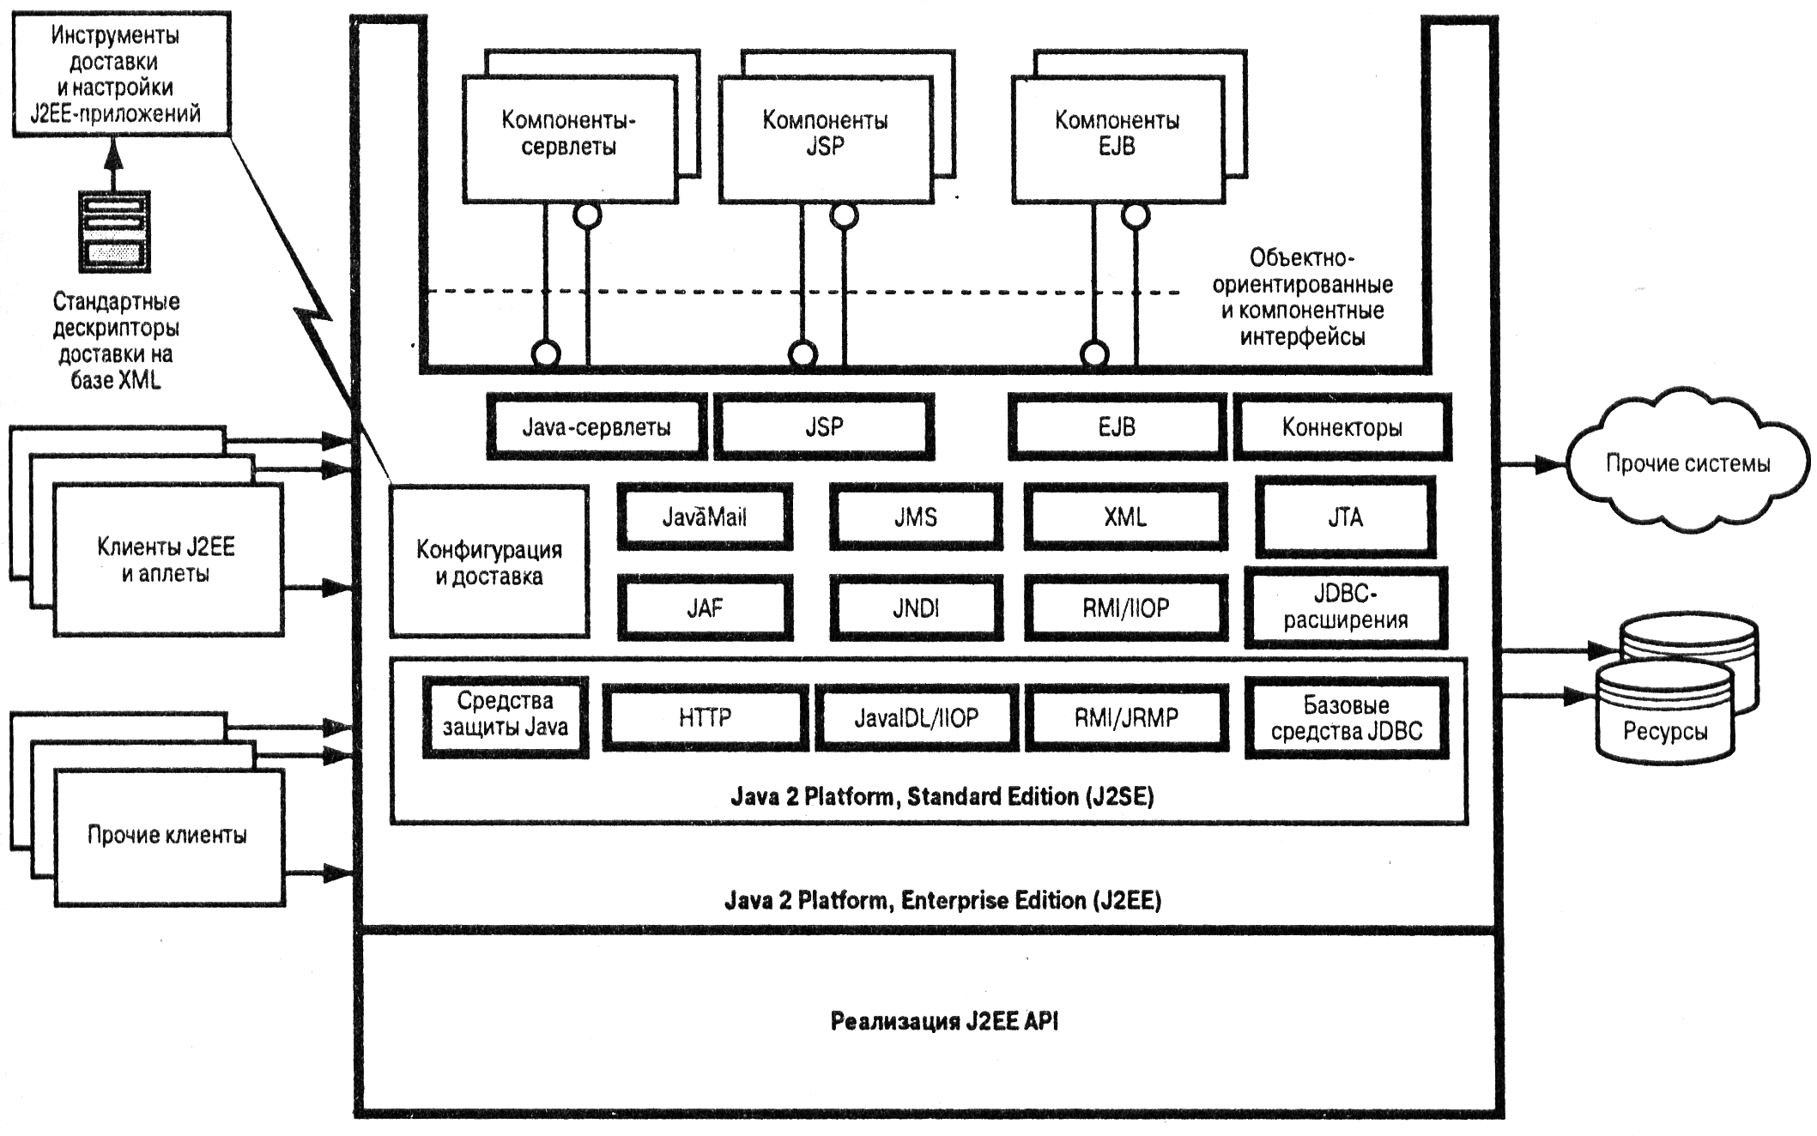
Архитектура серверного приложения JavaEE

Slide 20
Элементы серверного приложения
Прикладные компоненты Бизнес-логика и работа с данными
Прикладные модули Один или несколько компонентов, обеспечивают работу службы
Приложение уровня предприятия Набор связанных между собой модулей и Web-приложений
Прикладной контейнер Среда для выполнения приложений предприятия
Сервер приложений (Application Server) Коммуникационные услуги, управление транзакциями и т.д.

Slide 21
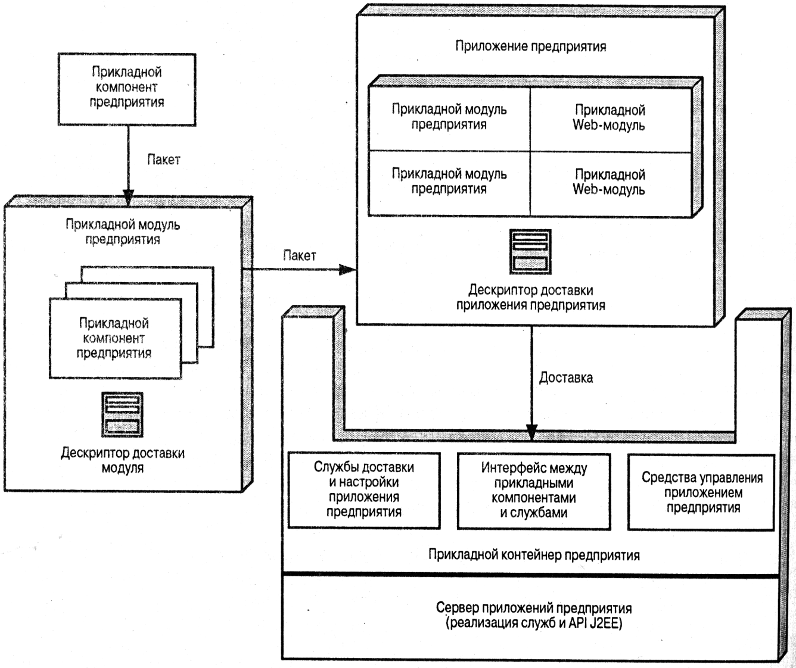
Архитектура приложения в рамках сервера приложений

Slide 22
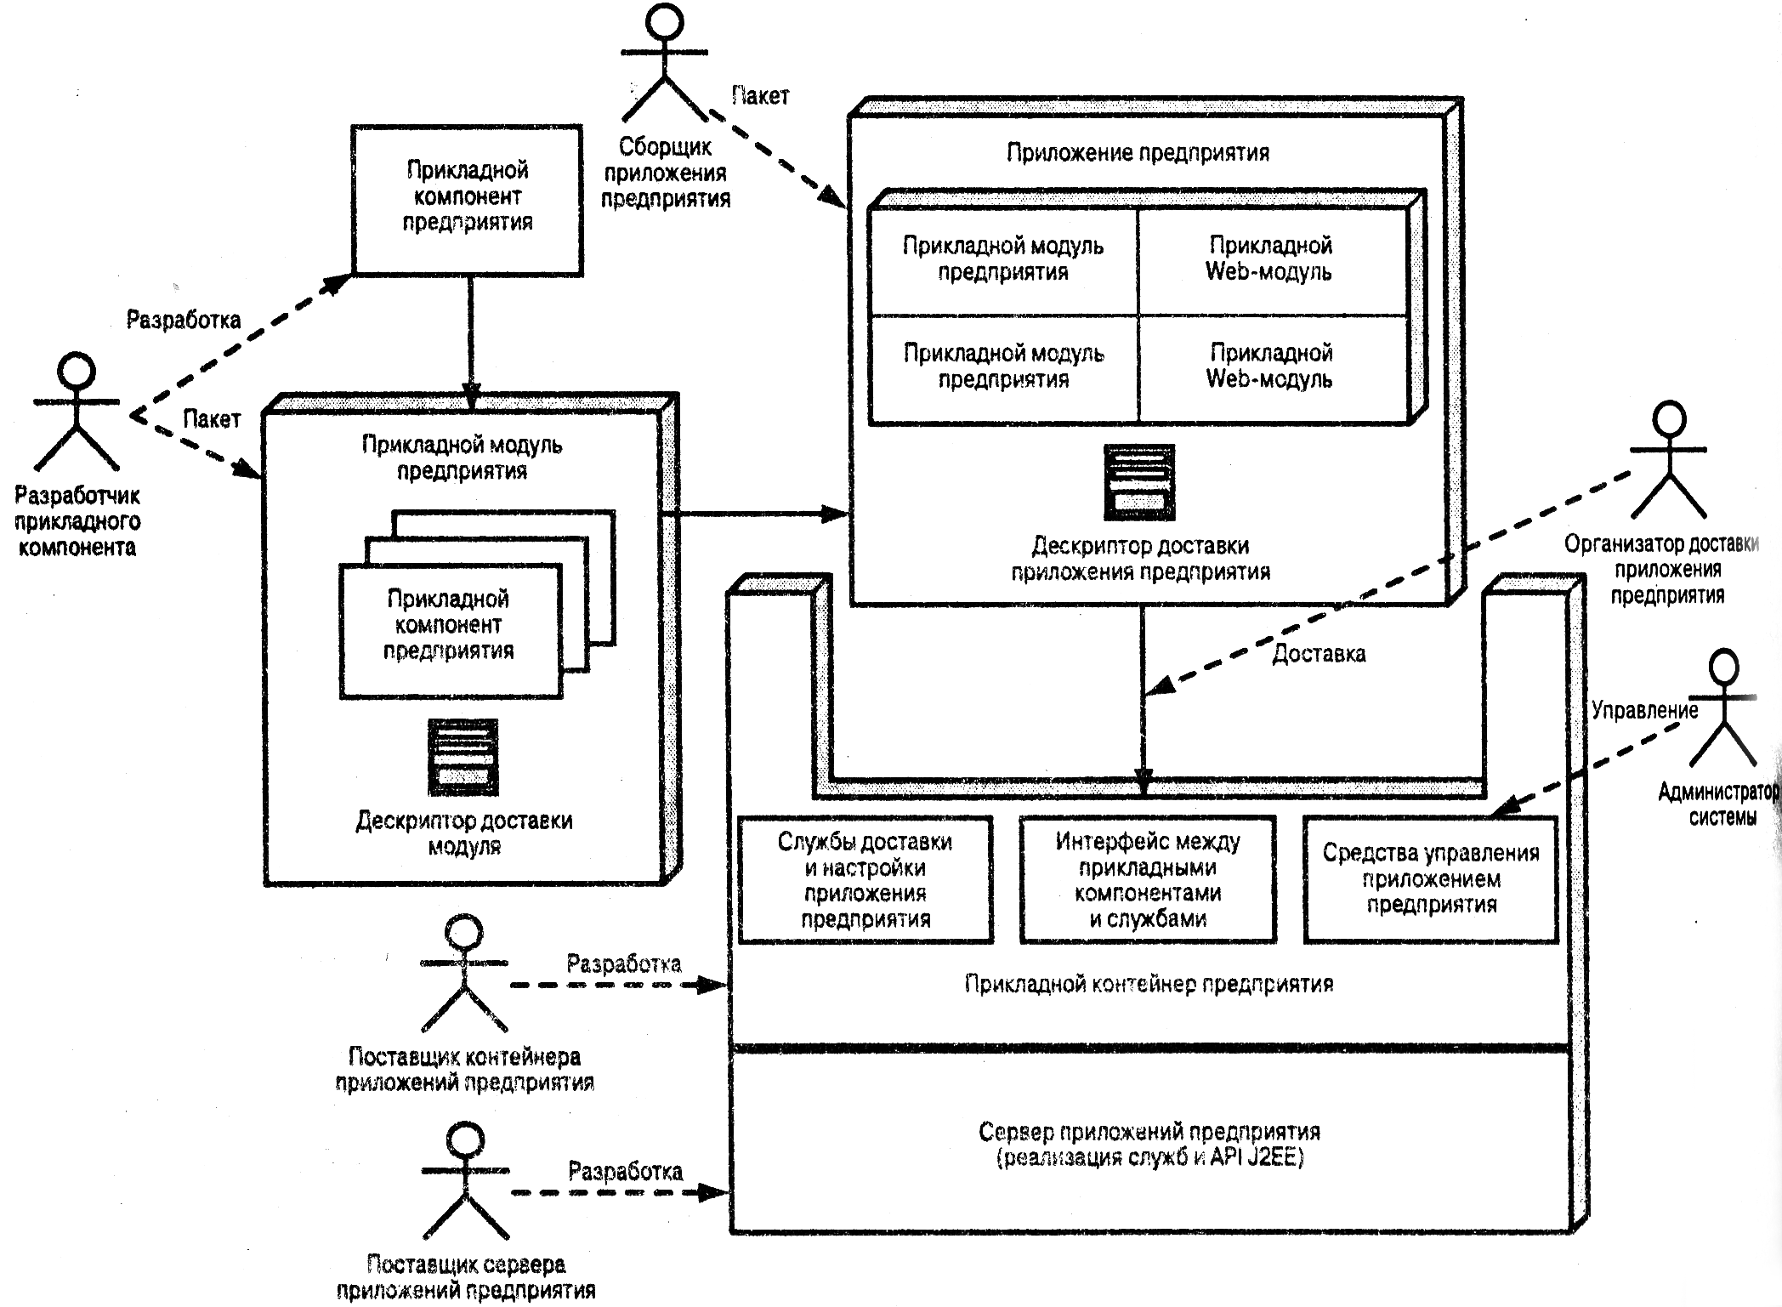
Роли поставщиков элементов

Slide 23
Поставщик сервера приложений
Обеспечивает функционирование инфраструктуры, реализуемой сервером приложений
В среде JavaEE обеспечивает работу JavaEE-служб и API
Поскольку стандартные интерфейсы для взаимодействия контейнера с сервером приложений не определены, роль совпадает с ролью поставщика контейнера

Slide 24
Поставщик контейнера
Реализует среду выполнения, интерфейсы служб, логику взаимодействия, а также средства развертывания, настройки и управления
Совпадает с ролью поставщика сервера приложений

Slide 25
Серверы приложений
J2EE 1.4
Sun Application Server 8.x (Sun)
Oracle Application Server 10g (Oracle)
JBoss 4.x (JBoss)
IBM WebSphere Application Server 6.x (IBM)
WebLogic 8.x (BEA Systems)
Apache Geronimo 1.x
…
JavaEE5
Sun Application Server 9.x (Sun), based on GlassFish
Oracle Application Server 11 (Oracle)
Jboss 5.x (JBoss)
IBM WebSphere Application Server 7.x (IBM)
WebLogic 8.x (BEA Systems)
Apache Geronimo 2.x
GlassFish 2.x
WebSphere Community Edition (based on Apache Geronimo)

Slide 26
Разработчик прикладного компонента
Специалист в конкретной области и имеет четкое представление о бизнес-логике и данных, необходимых приложению
Основная задача – создание прикладных компонентов, объединение их в единый модуль и написание дескриптора развертывания, описывающего структуру и взаимозависимость компонентов

Slide 27
Сборщик приложения уровня предприятия
Объединяет один или несколько прикладных модулей и представляет их в виде приложения уровня предприятия
Определяет свойства дескриптора доставки приложения и дополняет либо сообщает о необходимости дополнить дескрипторы развертывания модулей информацией, необходимой для сборки

Slide 28
Организатор развертывания приложения
Развертывает собранное приложение предприятия в среде «контейнер/сервер».
Должен знать особенности той среды «контейнер/сервер», в которой должно выполняться приложение
Может добавлять в дескриптор развертывания модуля или приложения необходимые свойства

Slide 29
Администратор прикладной системы
Управляет взаимодействием программных компонентов, обменом с базами данных
Следит за безопасностью и использованием ресурсов
Выполняет прочие обязанности администратора

Slide 30
Структура серверных приложений
EJB-модули Содержат классы и интерфейсы EJB-компонентов, дескрипторы развертывания, вспомогательные классы и дополнительные ресурсы различного вида. Физически – один файл с расширением jar
Модули Web-компонентов Содержат статические web-ресурсы, классы сервлетов, JSP-страницы, дескрипторы развертывания, вспомогательные классы и дополнительные ресурсы различного вида. Физически – один файл с расширением war

Slide 31
JAR-модуль
Представляет собой архив
Обладает своей собственной «файловой системой», «каталогами» и служебной информацией
Обычно содержит служебный каталог META-INF, в котором обычно находится файлы:
MANIFEST.MF
Дескриптор развертывания
Специфический дескриптор развертывания

Slide 32
WAR-модуль
Document root
Статические web-ресурсы
Страницы JSP
Классы, используемые на стороне клиента
WEB-INF
Дескриптор развертывания web-приложения (web.xml)
Каталог classes, в котором содержатся классы, используемые на стороне сервера, и подкаталоги
Каталог lib (вместе с подкаталогами), в которых находятся jar-файлы с используемыми библиотеками
TLD-файлы описания tag-библиотек
Произвольные каталоги, например, для хранения графической информации

Slide 33
EAR-модуль
Предназначен для хранения JavaEE-приложения в целом
Обычно содержит JAR- и WAR-архивы, из которых состоит приложение
По сути – тот же JAR-архив
В каталоге META-INF должен находиться дескриптор развертывания (application.xml)

Slide 34
Сервер приложений (на примере GlassFish 2.1)
Содержит в себе наборы прикладных модулей, образующих приложения
Включает в себя Web-сервер
Содержит реализации первостепенных и вспомогательных служб, необходимых для функционирования приложений и сервера
При запуске конфигурируется с помощью файлов настроек
В процессе работы может конфигурироваться с помощью администраторской консоли

Slide 35
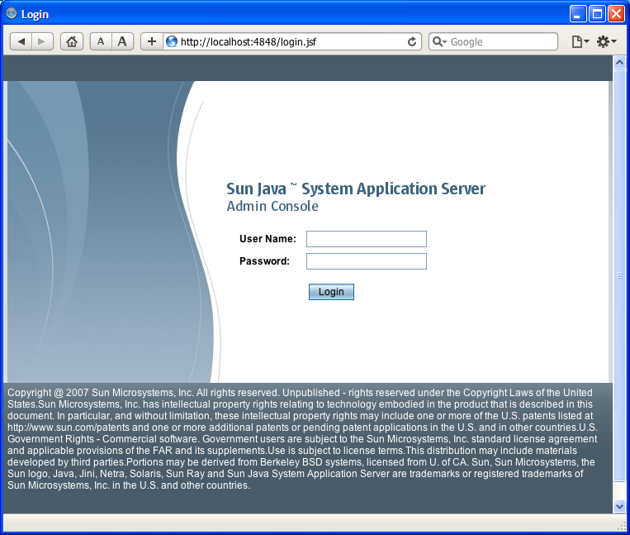
Вход в администраторскую консоль

Slide 36
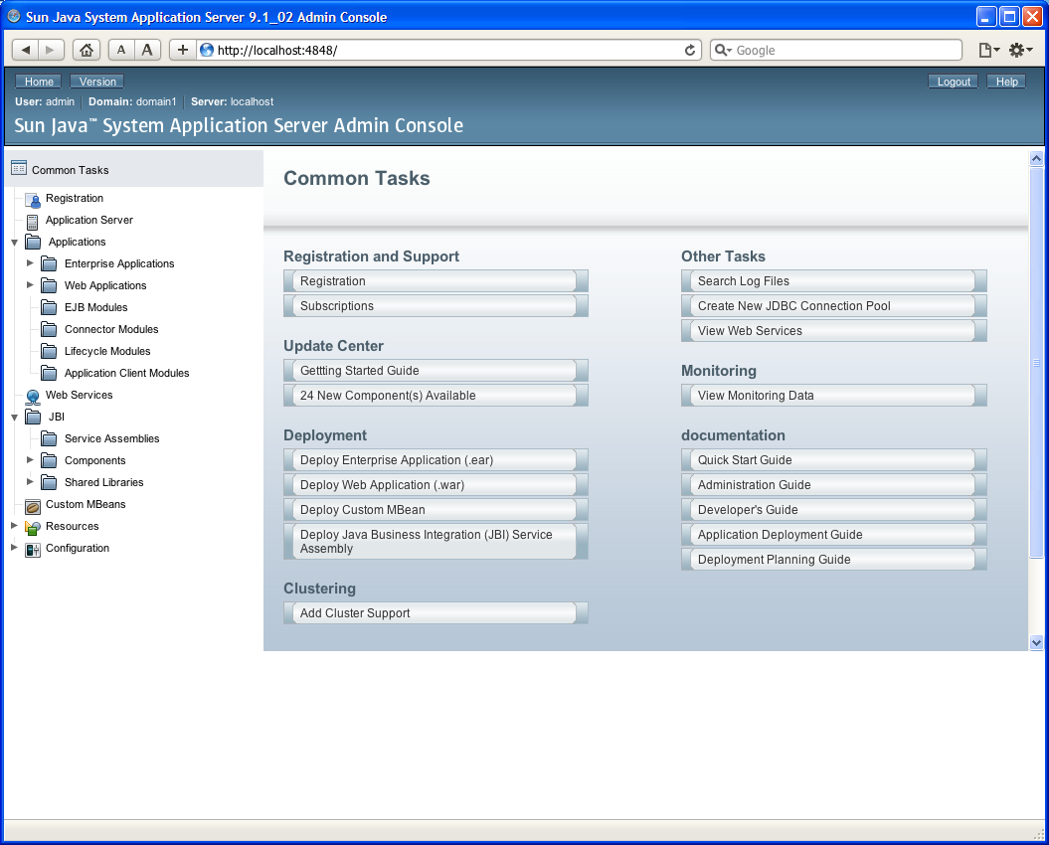
Общий вид администраторской консоли

Slide 37
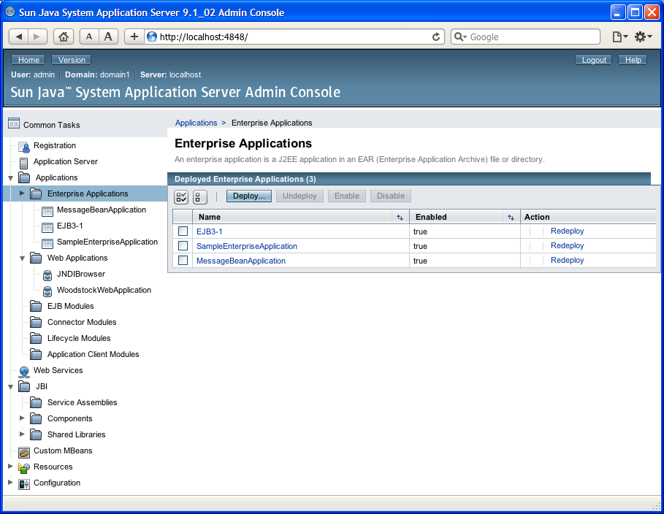
Приложения и модули

Slide 38
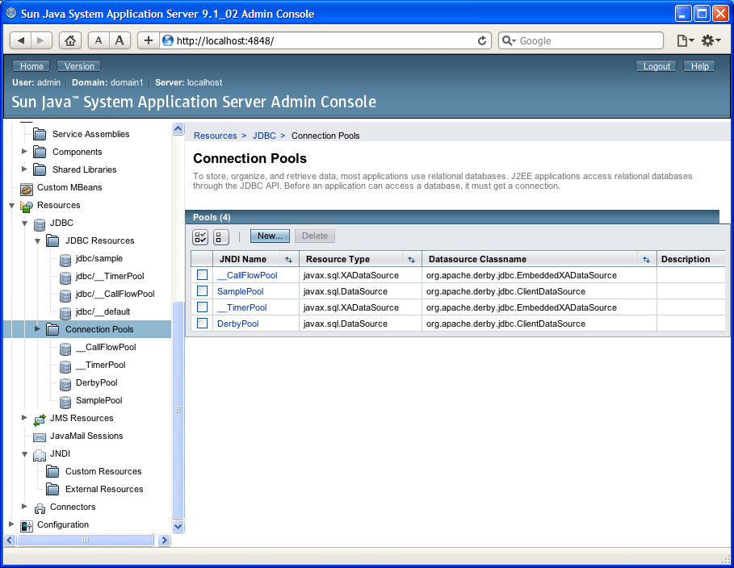
Вспомогательные элементы

Slide 39
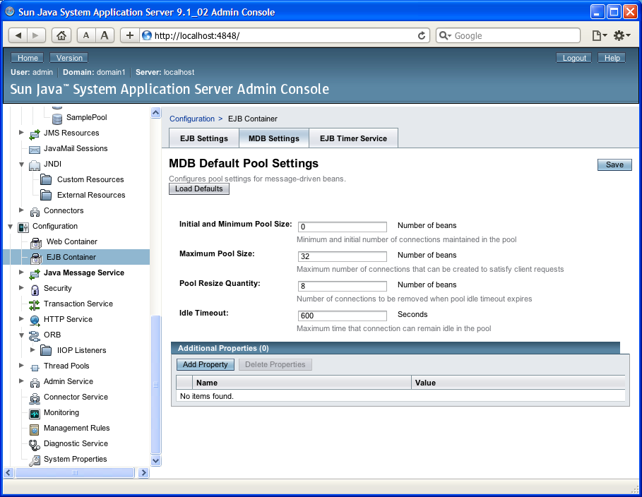
Настройки сервера

Slide 40
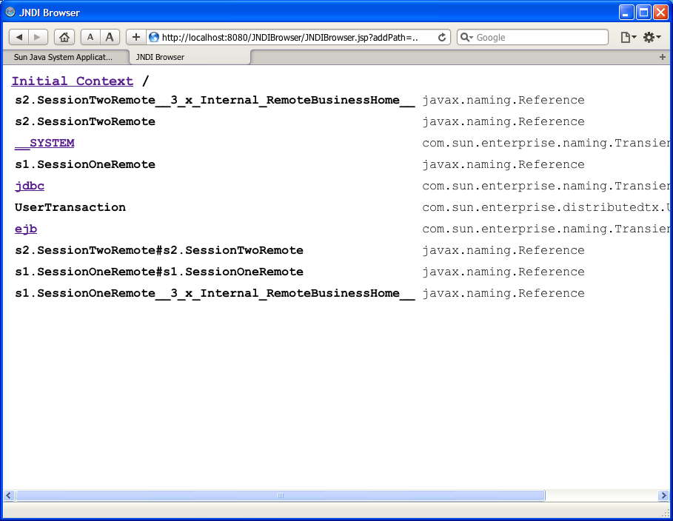
Пример работы

Slide 41
Спасибо за внимание!

Slide 42
Дополнительные источники
Цимбал, А.А. Технологии создания распределенных систем. Для профессионалов [Текст] / А. Цимбал, М. Аншина. – СПб. : Питер, 2003. – 576 с.
Дейтел, Х.М. Технологии программирования на Java 2. Книга 3. Корпоративные системы, сервлеты, JSP, Web-сервисы [Текст] / Х.М. Дейтел, П.Дж. Дейтел, С.И. Сантари. – М. : Бином-пресс, 2003. – 672 с.
Амриш, К. Разработка корпоративных Java-приложений с использованием J2EE и UML [Текст] / К. Амриш, Х.З. Ахмед. – М. : Издательский дом «Вильямс», 2002. – 272 с.
JavaEE at Glance [Электронный ресурс]. – Режим доступа: http://www.oracle.com/technetwork/java/javaee/overview/index.html, дата доступа: 04.03.2017.
Java Platform, Enterprise Edition (Java EE) Technical Documentation [Электронный ресурс]. – Режим доступа: http://download.oracle.com/javaee/, доступ: 04.03.2017.

